Slide 1
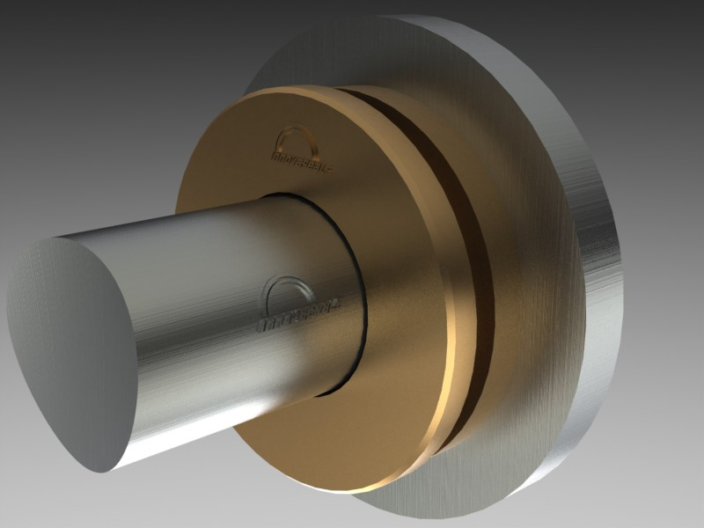
INNOVASEALS Presenta el nuevo
Sello de laberinto tipo LB-08

Slide 2
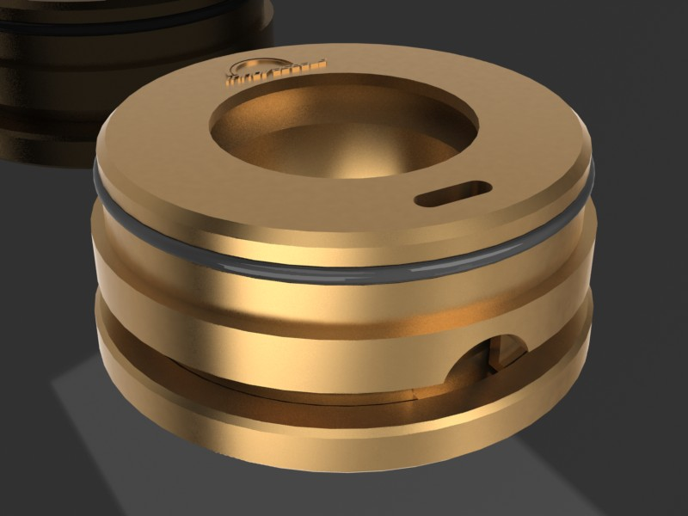
Alarga la vida de los rodamientos y del motor al evitar ingreso de agua o polvos

Slide 3
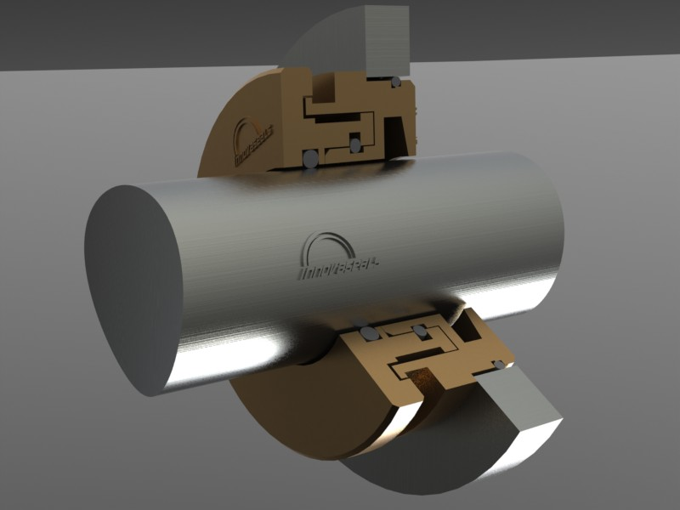
Diseño innovador fabricado en bronce

Slide 4
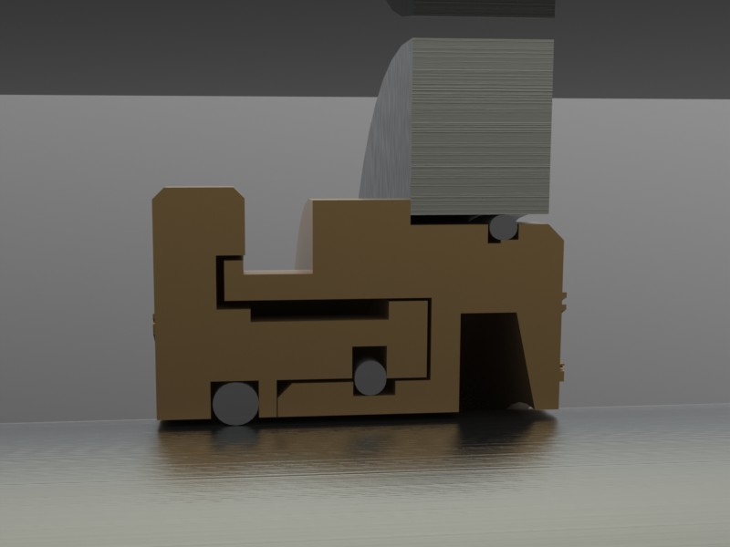
No hay elementos que friccionen entre sí
Estacionaria
Rotativa
Con el equipo parado, el o´ring sella y mantiene
unidas la rotativa y la estacionaria.

Slide 5
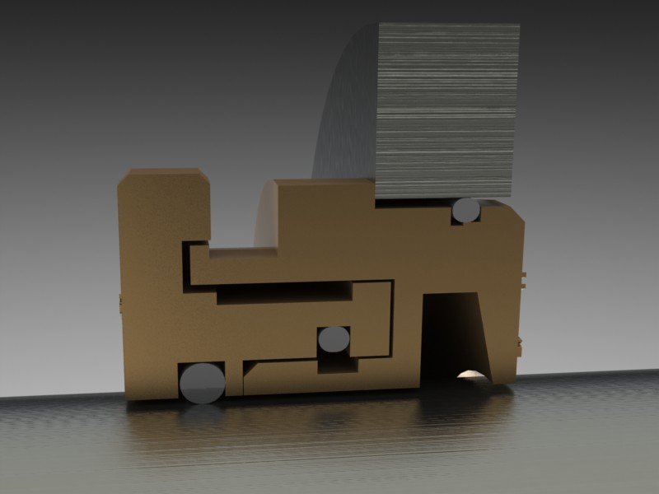
Cuando el equipo trabaja, el o´ring se desplaza y deja de friccionar.

Slide 6
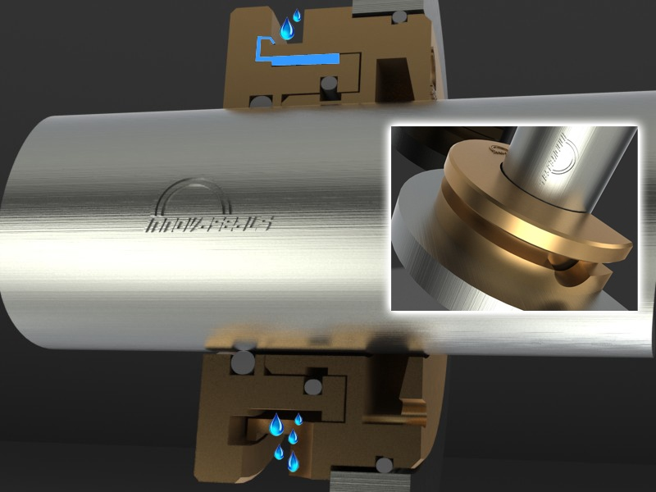
Cuando hay contaminantes que pueden dañar los baleros, son capturados por el laberinto y se desechan por el drenaje del mismo
Entrada de
contaminantes
Drenado de
Contaminantes
Sin que estos lleguen
Al rodamiento.

Slide 7
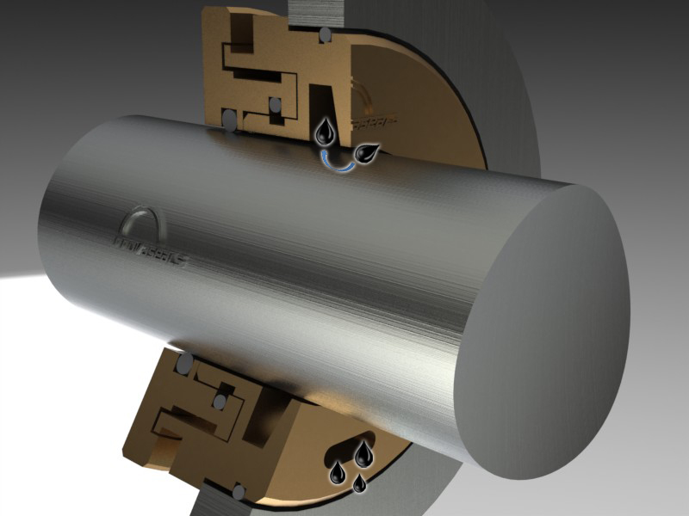
El lubricante de los baleros que intenta salir se
captura en un laberinto y se regresa por el drenaje del sello.
El lubricante que salpica
Intenta salir hacia la
atmósfera
Regreso por el drenaje

Slide 8
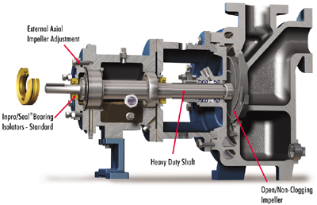
Instalación típica en bombas
Ajuste de baleros
De impulsor
Protector de baleros
INNOVASEALS LB-08
Eje de bomba
Impulsor

Slide 9
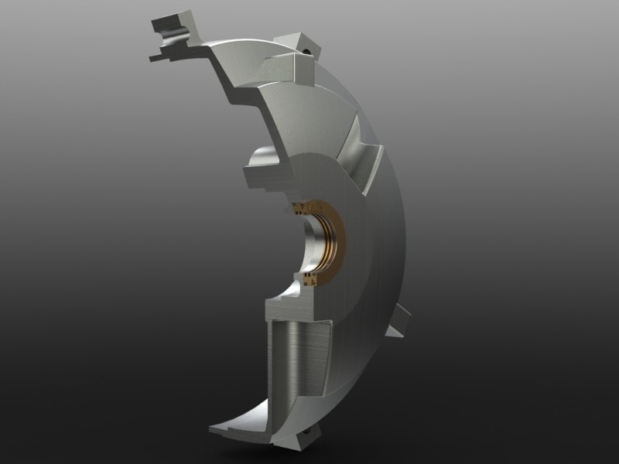
El protector de baleros también se puede
instalar en motores eléctricos protegiéndolos
de la humedad y polvos.

Slide 10
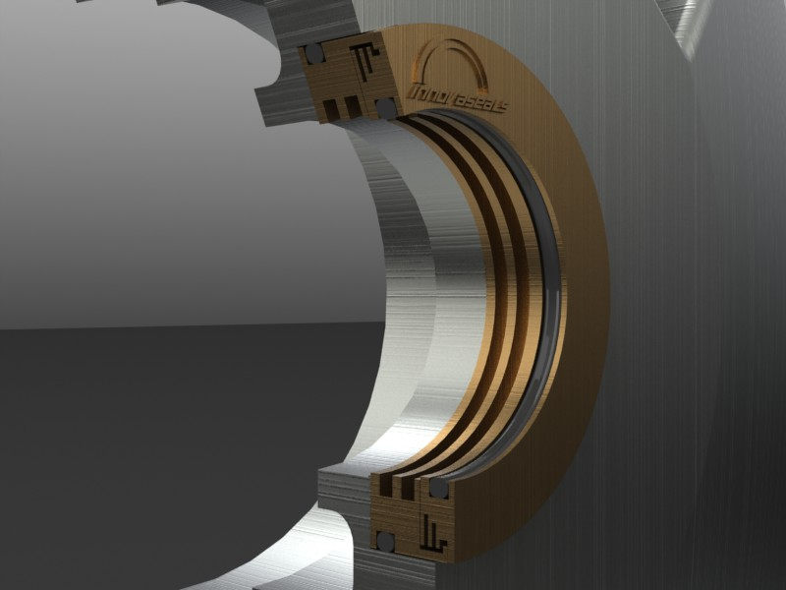
Instalando un protector de baleros innovaseals te ahorraras el embobinado del motor causado por humedad y contaminantes

Slide 11
Concepto de ANALISIS DE COSTOS DE REPARACIÓN. | Costo con retenes convencionales | Costo con sello de laberinto INNOVASEALS
Reparación de Flecha (el reten de aceite raya la flecha) | $600.00 | Sin costo
Baleros | $1,200.00 | Sin costo
Consumibles (Aceite, empaques, o´rings, pintura, etc) | $200.00 | Sin costo
Retenes de aceite | $120.00 | Sin costo
Mano de obra por retirar la bomba de su área de trabajo | $800.00 | Sin costo
Mano de obra por reparar la bomba en el taller. | $1,500.00 | Sin costo
Mano de obra por instalar la bomba en su área de trabajo. | $ 800.00 | Sin costo
Reparación de sello mecánico (al retirarlo se tiene que revisar al menos) | $2,500.00 | Sin costo
Sello de laberinto INNOVASEALS | No aplica | $ 1,200.00
Costo de oportunidad de atender tareas más importantes | ???????????? | Sin costo
INVERSIÓN TOTAL | $7,520.00 pesos | $1,200.00 pesos
Se considera un costo de reparación bastante bajo y el precio del sello de
Laberinto es de un tipo SL de 1 ¾” de teflón.

